Slide 1


Slide 2
Psikologi Perkembangan
Psikologi perkembangan adalah cabang psikologi yang mempelajari perubahan pada individu baik perubahan fungsi fisik, mental dan sosial yang terjadi sepanjang rentang kehidupan, semenjak konsepsi sampai akhir hayat.
Hurlock menyatakan bahwa psikologi perkembangan sebagai cabang ilmu psikologi menelaah pelbagai perubahan intraindividual dan perubahan-perubahan interindividual.

Slide 3
Perkembangan
Menunjukkan adanya perubahan, masa yang dilalui, menunjukkan suatu proses.
Terjadi sepanjang kehidupan manusia.
Mengacu pada perubahan sepanjang waktu selama manusia hidup (change over times).
Sifatnya progresif.

Slide 4
Difinisi Perkembangan
Pertumbuhan
(Growth)
perubahan dalam besar,
jumlah, ukuran atau
dimensi tingkat sel organ
individu
KUANTITATIF
Bertambahnya kemampuan (Skill) dalam struktur dan fungsi tubuh yang lebih kompleks dalam pola yang teratur dan dapat diramalkan, sebagai hasil dari proses pematangan
KUALITATIF

Slide 5
Tujuan Psikologi Perkembangan (Hurlock, 1980)
Menemukan perubahan-perubahan pd usia umum & khas (penampilan, perilaku dan tujuan setiap tahap perkembangan)
Menemukan kapan perubahan-perubahan terjadi.
Menemukan sebab-sebabnya
Menemukan bagaimana perubahan mempengaruhi perilaku
Menemukan dapat/tidaknya perubahan itu diramalkan
Menemukan apakah perubahan itu bersifat individual/universal.

Slide 6
Ciri-ciri Perkembangan :
  Perkembangan menimbulkan perubahan
  Perkembangan awal menentukan perkembangan selanjutnya.
  Perkembangan memiliki tahap yang berurutan.
  Perkembangan mempunyai kecepatan yang berbeda.
  Perkembangan berkorelasi dengan pertumbuhan.

Slide 7
Dimensi-dimensi Perkembangan
Biological processes
  Perubahan fisik individu
Cognitive processes
  Perubahan kemampuan berpikir individu, inteligensi, dan bahasa
Socioemotioal processes
  Perubahan relasi individu dengan orang lain, perubahan emosi, dan perubahan kepribadian

Slide 8
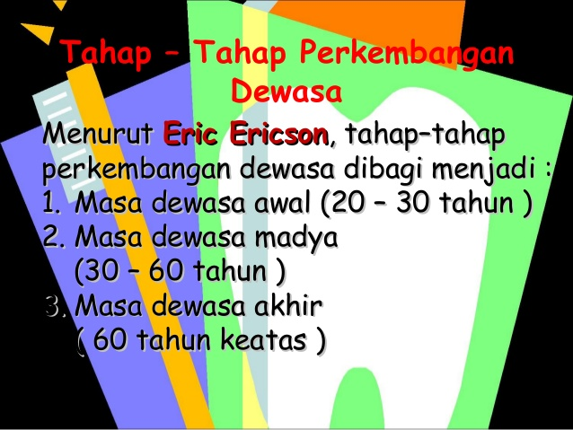

Slide 9


Slide 10
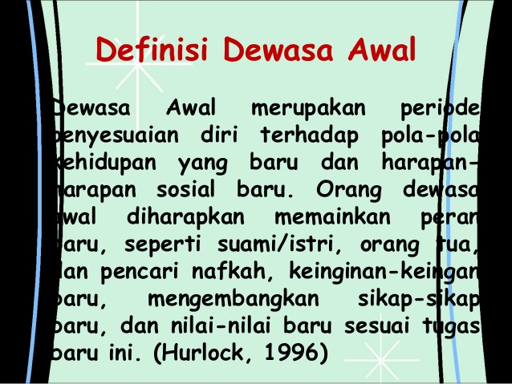

Slide 11
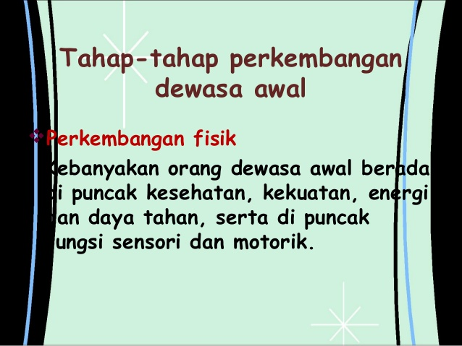

Slide 12
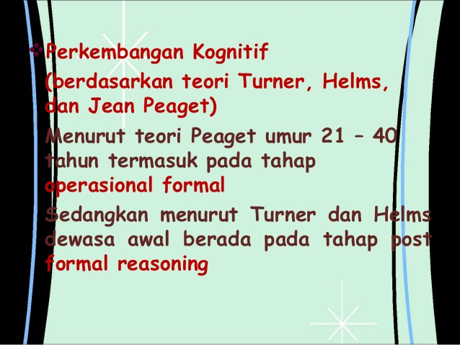

Slide 13
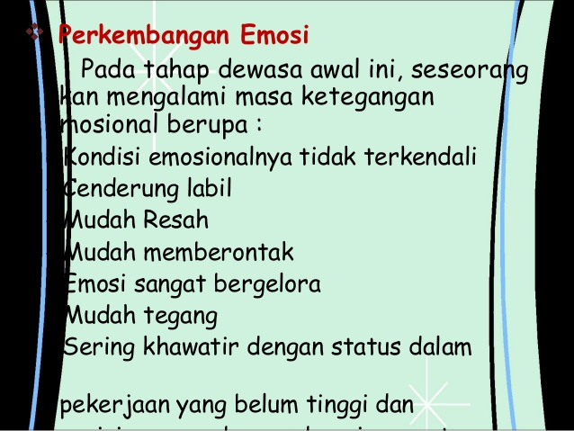

Slide 14
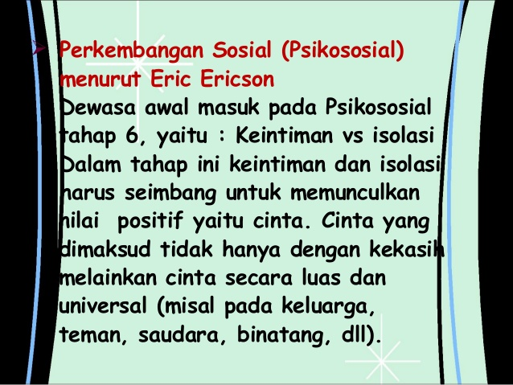

Slide 15
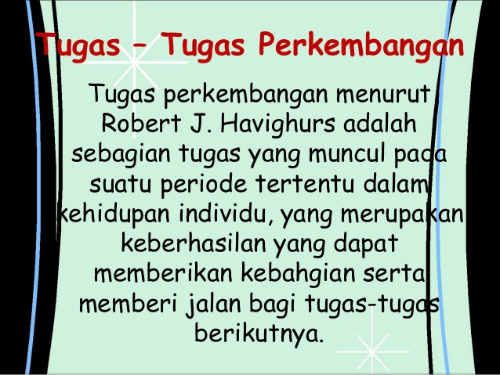

Slide 16
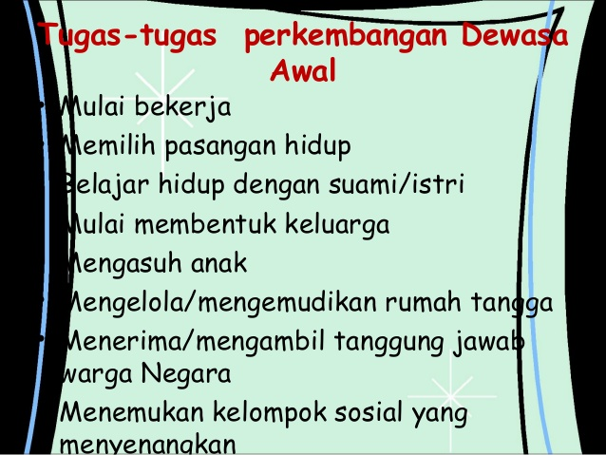

Slide 17


Slide 18
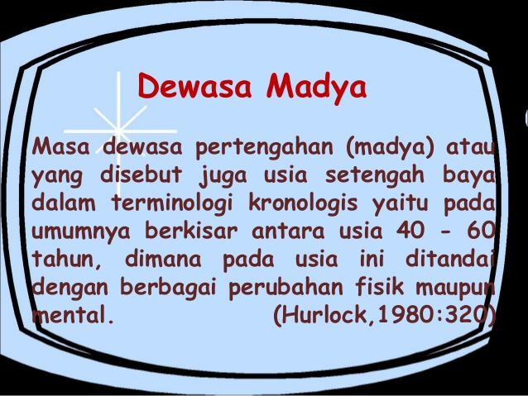

Slide 19
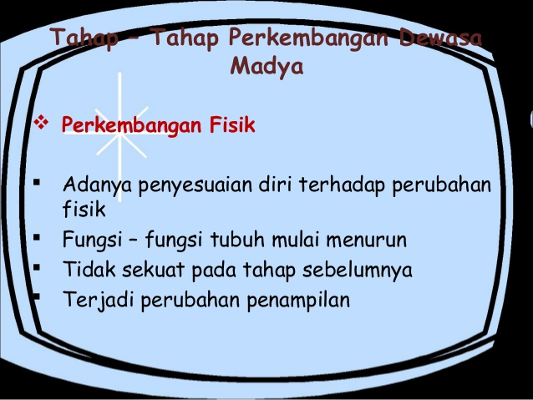

Slide 20
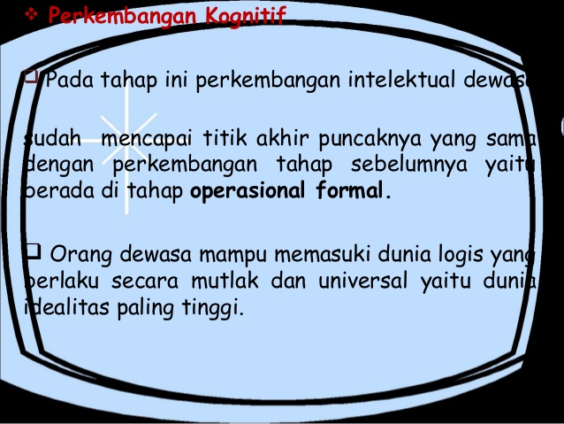

Slide 21
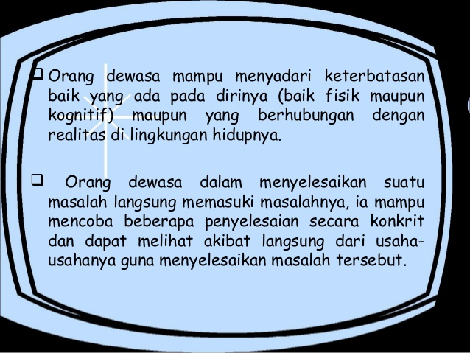

Slide 22
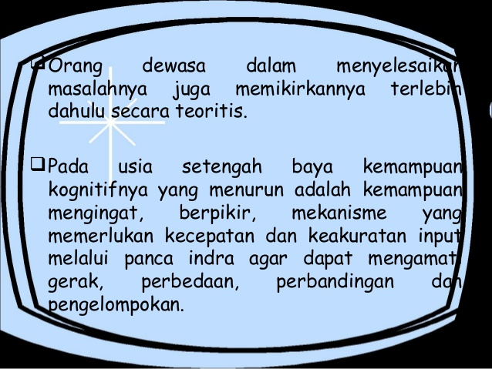

Slide 23
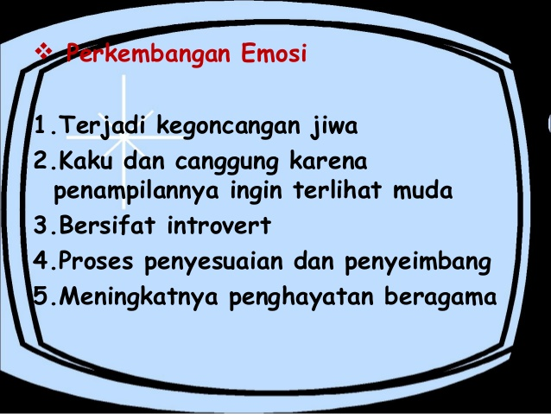

Slide 24
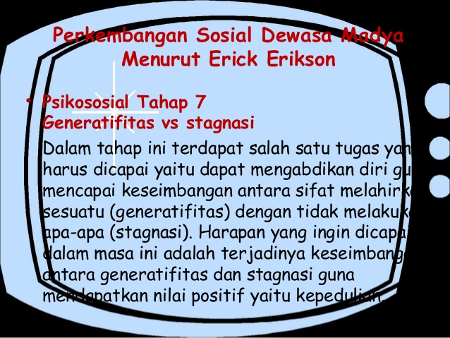

Slide 25
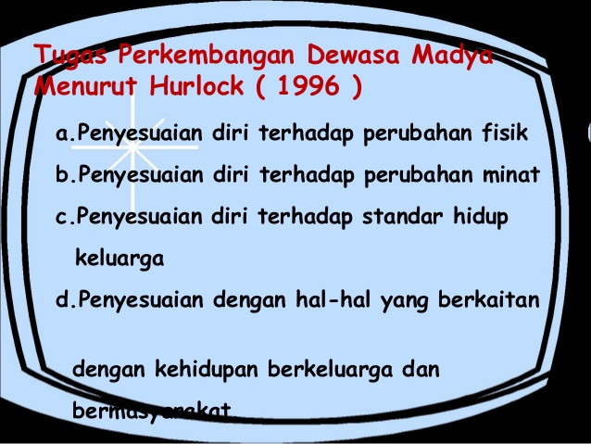

Slide 26


Slide 27
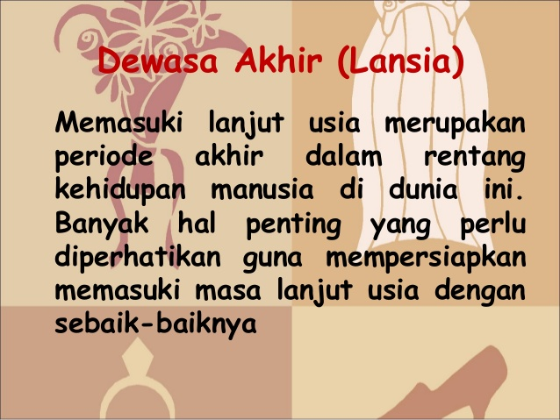

Slide 28
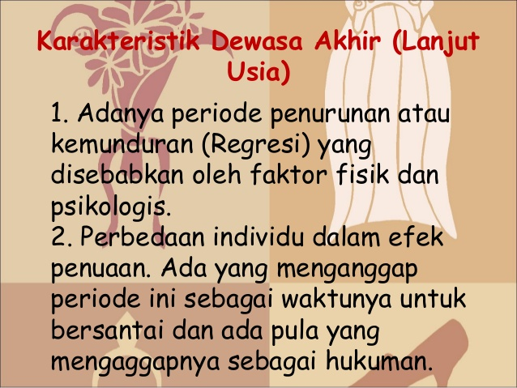

Slide 29
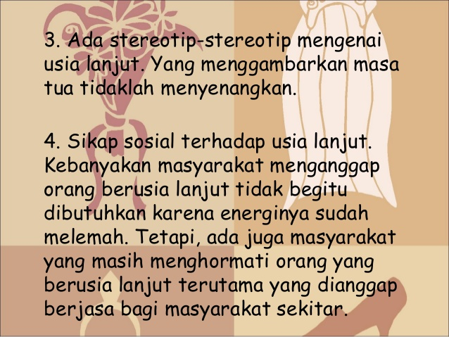

Slide 30
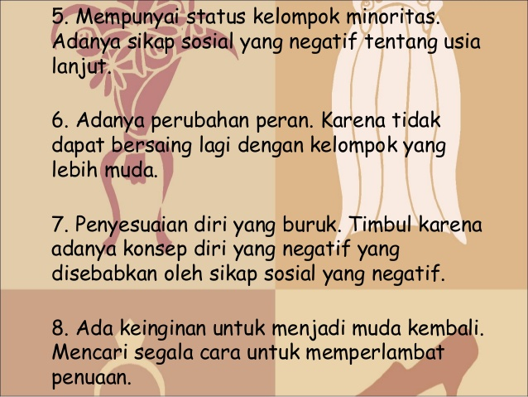

Slide 31
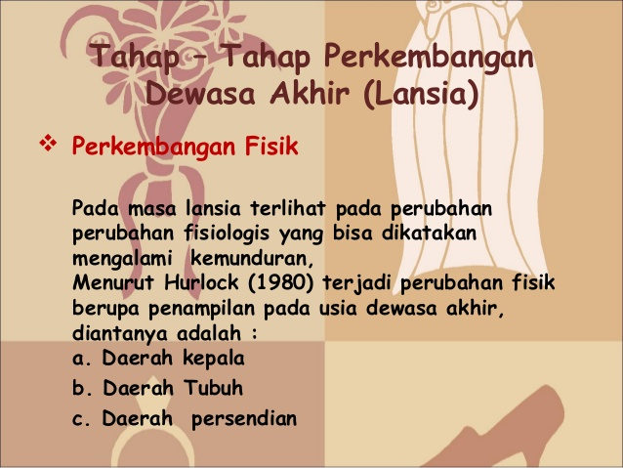

Slide 32
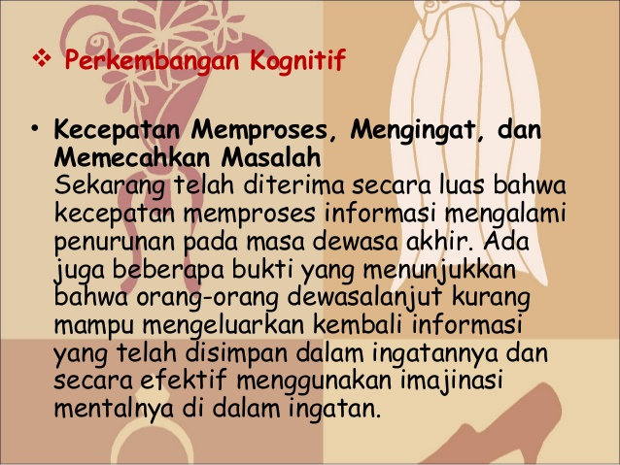

Slide 33
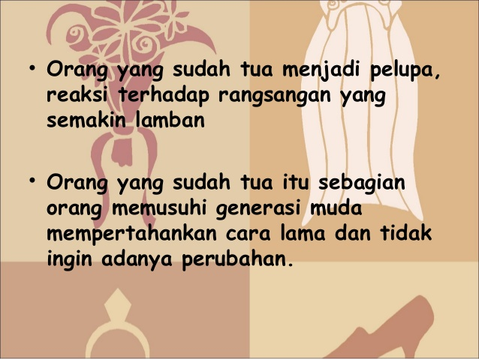

Slide 34
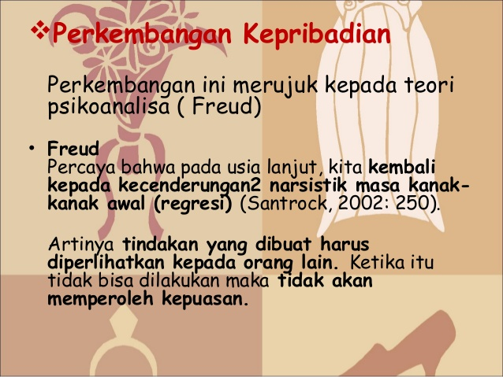

Slide 35
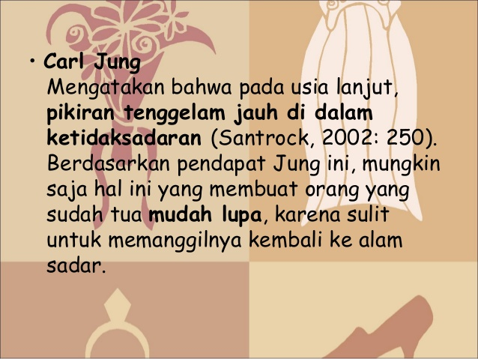

Slide 36
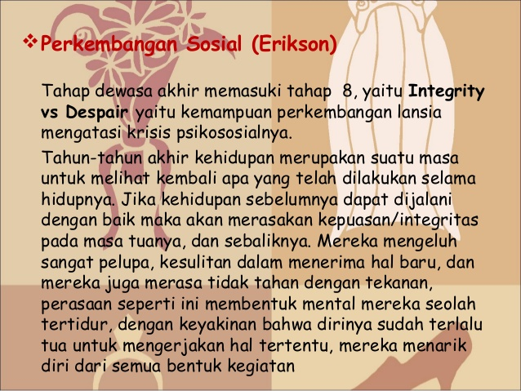

Slide 37
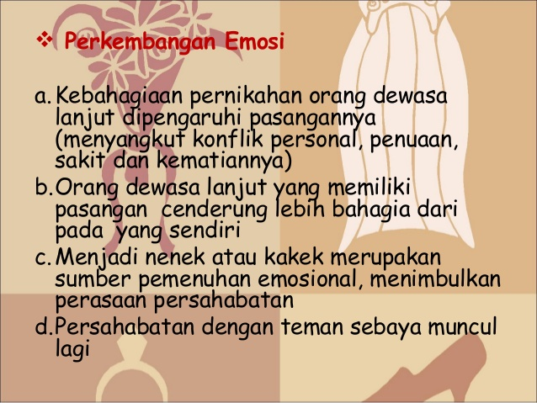

Slide 38
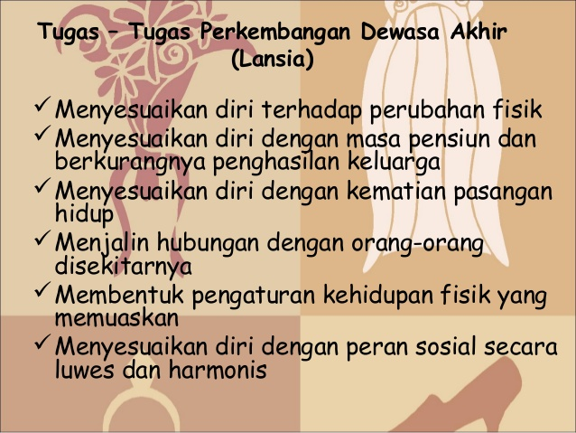

Slide 39
